Slide 1
DÜNYA MUTFAĞI

Slide 2
Avustralya mutfağı

Slide 3
AFRİKA KITASINDAN İLK GÖÇ
2011 yılına kadar 40-50 bin yıl önce Afrika’dan tek bir büyük göç hareketinin olduğu düşünülmekteydi
Bugüne kadar bilinenin aksine Afrika'dan çıkarak Asya ve Pasifik'e bir 'ilk göç' dalgası yayılmıştı. Bu göçmenler, bugünkü Avustralya yerlilerinin, aynı zamanda Papua Yeni Gine, Solomon Adaları, Filipinler gibi adalarda yaşayan halkların önemli bir kısmının ataları olacaktı.
Notes:
2011 yılına kadar 40-50 bin yıl önce afrikadan tek bir büyük göç hareketinin olduğu ve bu göç hareketinin avustralyaya kadar devam ettiği düşünülüyordu

Slide 4
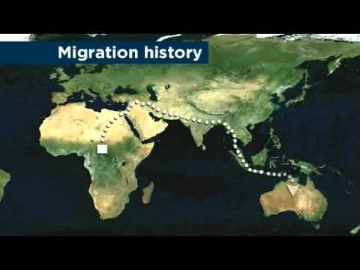
Araştırmaların sonuçları, Avustralyalıların Avrasya anakarası halklarından 62-75 bin yıl önce genetik olarak ayrıştığını göstermektedir. Tarihteki bu ilk göçmenlerin Afrika’dan çıkıp Avustralya’ya ulaşmalarının 10-20 bin yıl sürmüş olduğu düşünülmekte. Yazarlar, modern insanın Afrika dışında en uzun süre yaşamış olduğu bölgenin Avustralya olduğuna işaret ediyorlar.
Notes:
2011 yılında yapılan bir genetik çalışma Avustralyalıların 62-75bin yıl önce afrikadan göç ederek asya kıtasını aşıp avustralyaya yerleştiklerini göstermiştir.
Daha sonra asya kıtasında bu göçmenlerin genetik izleri tamamen silinmiş 25-38 bin yıl önce afrikadan başlayan ikinci bir göç hareketi ise asya ve avrupa halklarını oluşturmuştur.

Slide 5
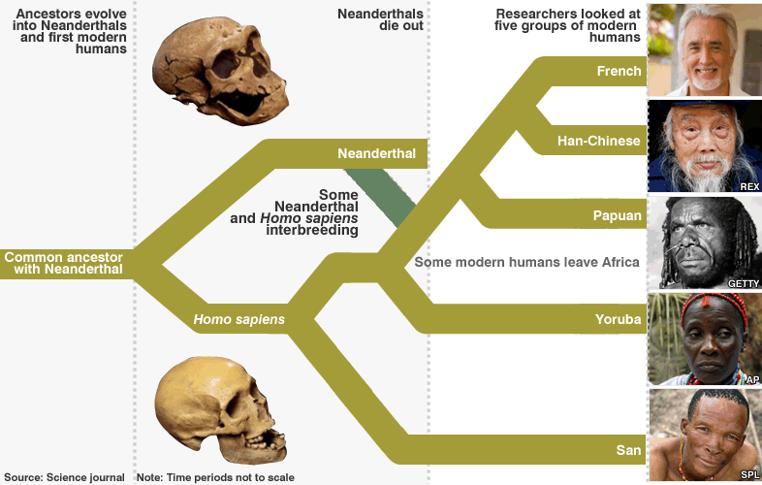
Daha önce yapılan araştırmalar Afrikalılar dışındaki tüm popülasyonların, Afrika dışına göç ederken, o sırada Avrasya'da yerleşik bulunan Neandertallerle karıştıklarını göstermişti. Yani bu gruplar, Neandertallerle çiftleşmişler ve Neandertal genleri modern insan soyuna katılmıştı.

Slide 6
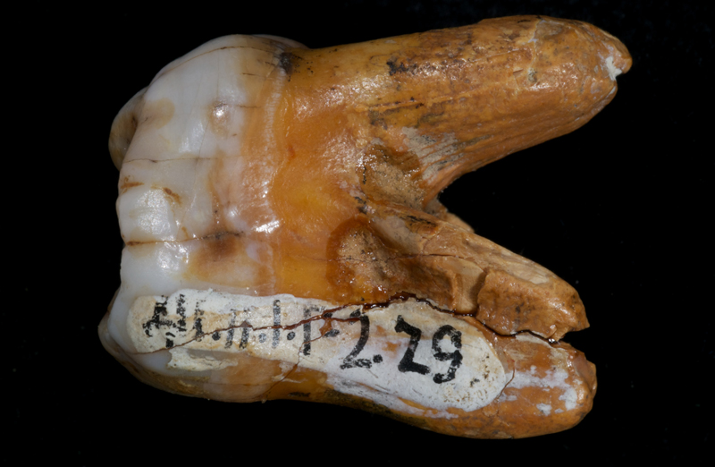
Sibirya'nın Denisova mağarasında bulunan bir kemiğin, yeni bir insan türüne ait olduğunun genetik analizle tespiti önemli bir gelişmeydi
Yapılan analiz, 'ilk göç' dalgasından topluluklarının çoğunun Denisovalı DNA'sı taşıdığını gösterdi. Ama ilk göçün parçası olup da, Denisovalı DNA'sı taşımayan gruplar da vardı!
Notes:
'İlk göç' dalgası eğer Denisovalılarla orta-kuzey Asya'da karışmış olsaydı, ardından Avustralya-Pasifik bölgesine indiklerinde, tüm grupların eşit miktarda Denisovalı DNA'sı taşıması beklenirdi. Ancak yalnız bazı gruplar Denisovalı DNA'sı taşıyor. Araştırmacıların önerdikleri olası bir açıklama şu: Denisovalılar, yalnızca Sibirya'da değil, Güneydoğu Asya ve Pasifik'te geniş bir coğrafyaya dağılmışlardı, buraya yayılan gruplar da Denisovalılarla ayrı ayrı karıştılar.

Slide 7
Kolonileşme Öncesi Dönem
Notes:
40-50 bin yıl önce başlayıp 1700’lerin sonuna kadar devam etmiştir

Slide 8
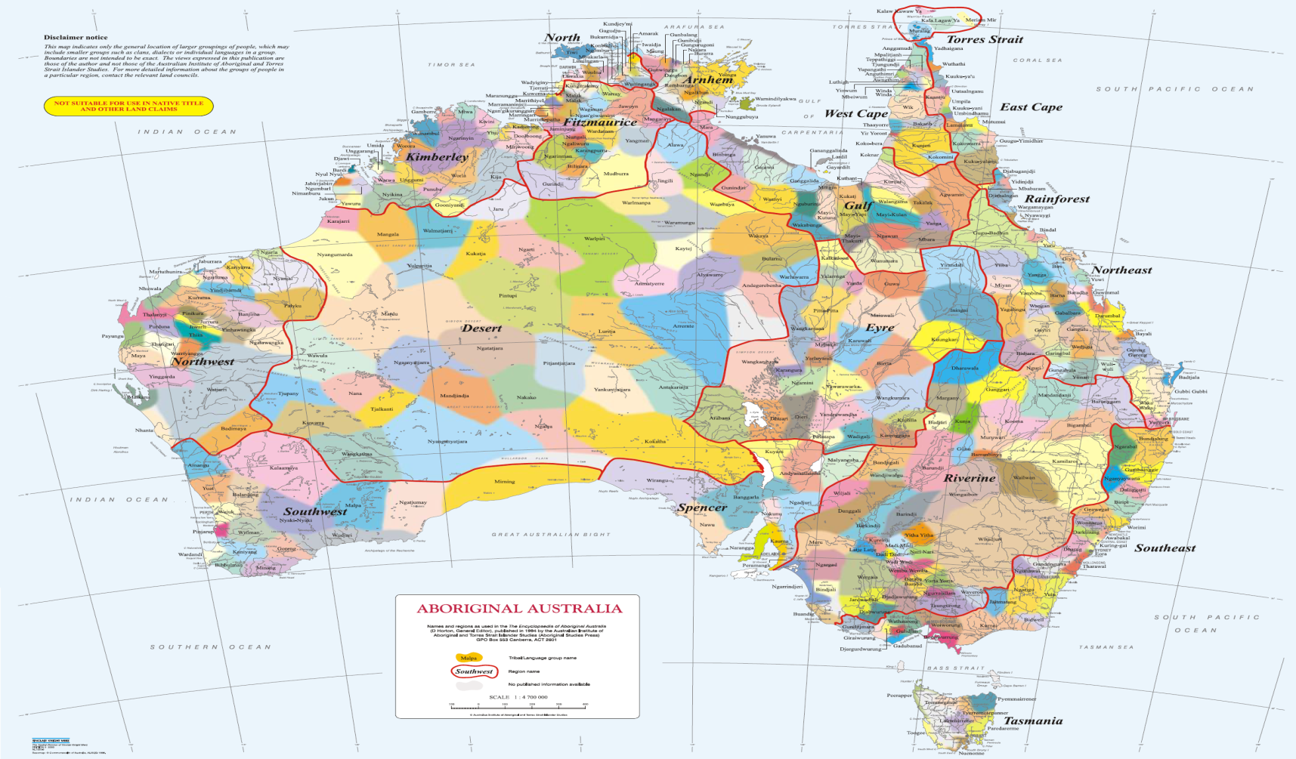
Bu dönemde kıta nüfusunu, belirli bazı ortak kültürel, sosyal, dini değerlere sahip olmakla birlikte, tek bir halk olarak nitelemek mümkün değildir. Kıtanın farklı bölgelerine yayılmış durumda yaşamlarını sürdüren 250’den fazla dil ve 700’den fazla lehçeye sahip kabileler bulunmaktaydı

